Slide 1
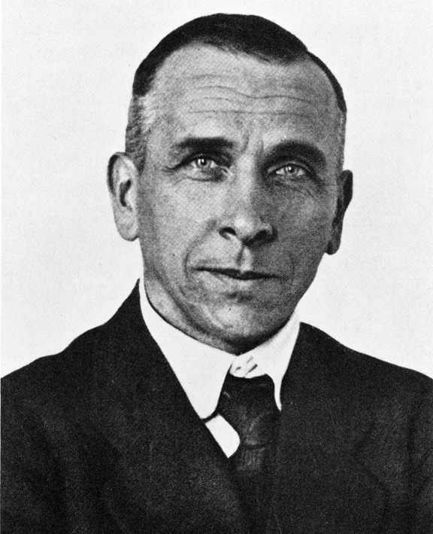
Alfred Wegneur
Allemend
Dérive des continent

